Slide 1

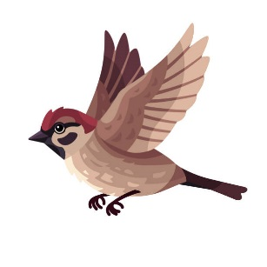
муниципальное автономное образовательное учреждение «Центр развития ребёнка –детский сад №14 «Сказка»
ГДЕ ОБЕДАЛ ВОРОБЕЙ.....
("ЗООПАРК")
ПОДГОТОВИЛИ
Воспитатели средней группы "Гномики"
Капустина Е.В и Арсентьева Н.П

Slide 2
Продолжительность проекта: долгосрочный
(4 недели)
Вид ,тип проекта : групповой исследовательско-творческий
Участники проекта : дети средней группы, воспитатели и родители
Цели проекта :
Создание условий для формирования у детей представлений о зоопарке как о месте обитания разнообразных животных, их особенностях и правилах поведения человека при общении с ними.

Slide 3
Задачи проекта:
• Познавательный : познакомить с разнообразием животных зоопарка (животные жарких стран, севера, наших лесов), их внешним видом, питанием, повадками
.
• Развивающие: развивать речь (описательные рассказы, загадки), мышление, память, воображение, мелкую моторику, конструктивные навыки.
• Воспитательные: воспитывать доброе, заботливое отношение к животным, желание заботиться о них, соблюдать правила безопасности при контакте с животными.

Slide 4
Этапы проекта:
Подготовительный:
• Беседы: «Что такое зоопарк?», «Кто живёт в зоопарке?», «Как вести себя в зоопарке».
• Чтение художественной литературы:
С.Маршак «Детки в клетке», «Где обедал воробей?», К. Чуковский «Айболит»,
В. Бианки «Купание медвежат», энциклопедии о животных.
• Рассматривание иллюстраций, фотографий, плакатов с изображением животных.
• Просмотр мультфильмов: «Маугли», «Как львёнок и черепаха пели песню».

Slide 5
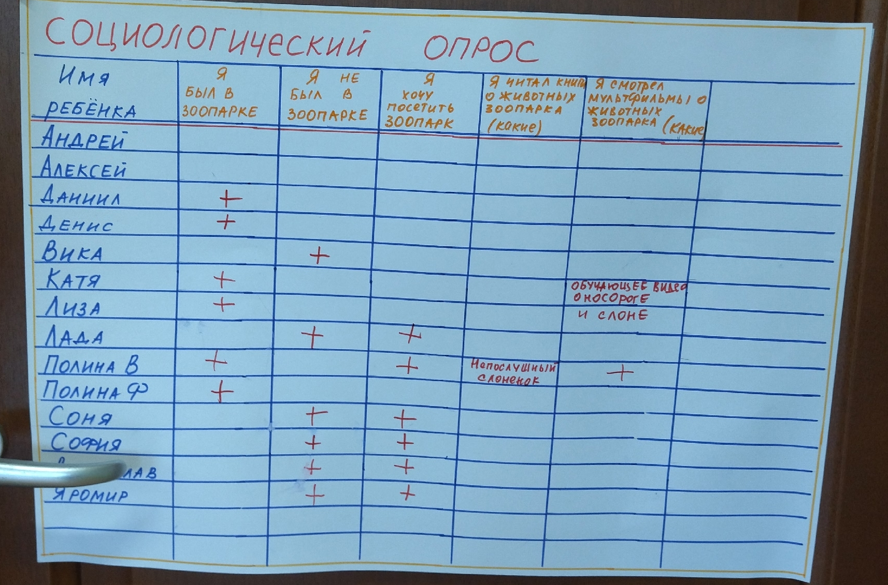
• Сбор материалов: совместно с родителями подбираем картинки, игрушки, книги, открытки, фигурки животных для создания мини-музея.
• Организация развивающей среды:
внесение новых игрушек (животные), настольных игр («Зоологическое лото», «Чей малыш?»), атрибутов для сюжетно-ролевой игры «Зоопарк» (касса, билеты, корм, халаты для работников).
Социологический опрос родителей и детей

Slide 6
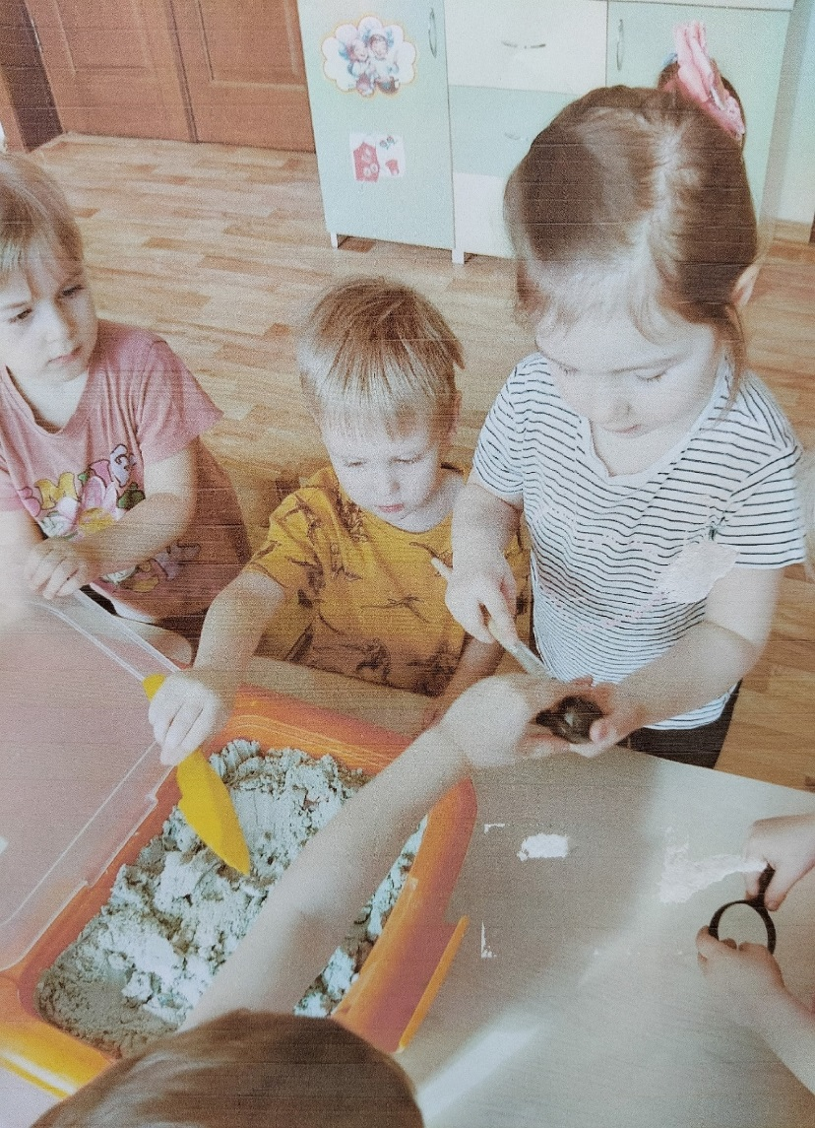
Основной этап:
В ходе проекта дети работают в различных центрах, каждый из которых решает свои образовательные задачи.
Центр науки и природы
(познавательно-исследовательский):

Slide 7
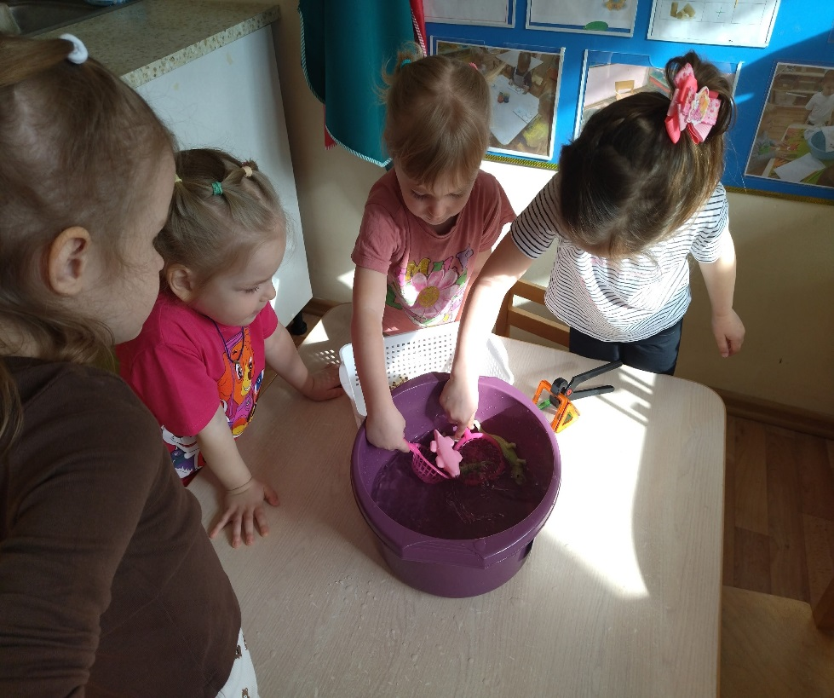
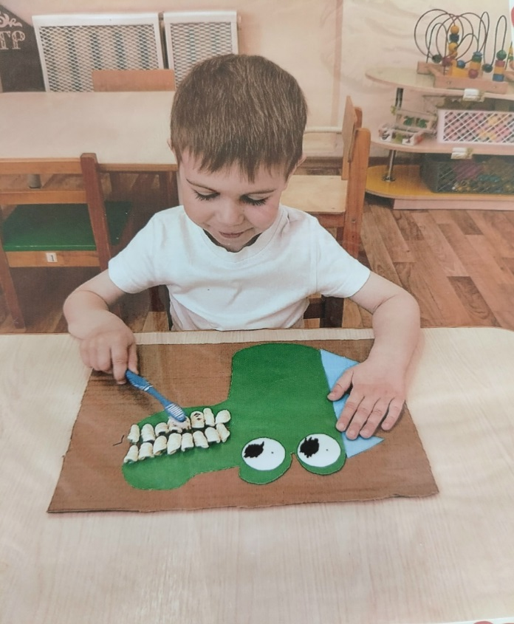
Еще в центре науки мы:
рассматривали энциклопедии, производили раскопки скелета носорога и потом собирали его из частей, играли в игру «Почисти зубы крокодилу » делали книжки о животных.

Slide 8
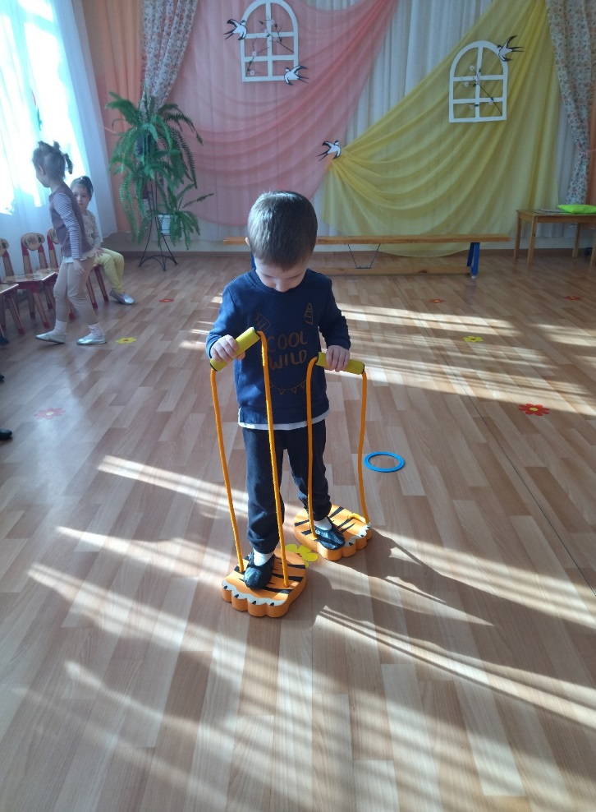
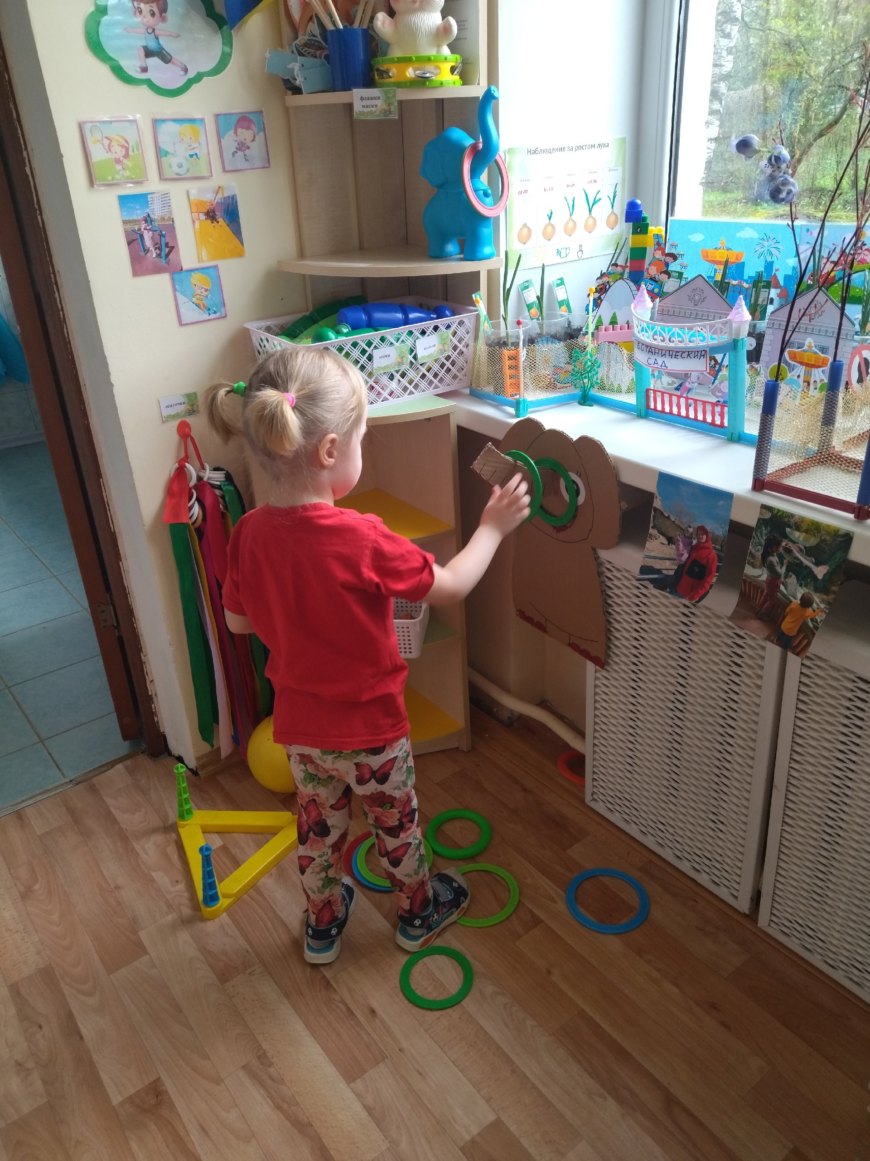
Центр двигательной активности
• Подвижные игры: «Обезьянки», «Кенгуру», «Хитрая лиса»,
«У медведя во бору».
• Физкультминутки: «Жираф», «Слон», «Зарядка зверей».
• Имитация движений животных под музыку.
Кольцеброс
Ходули

Slide 9
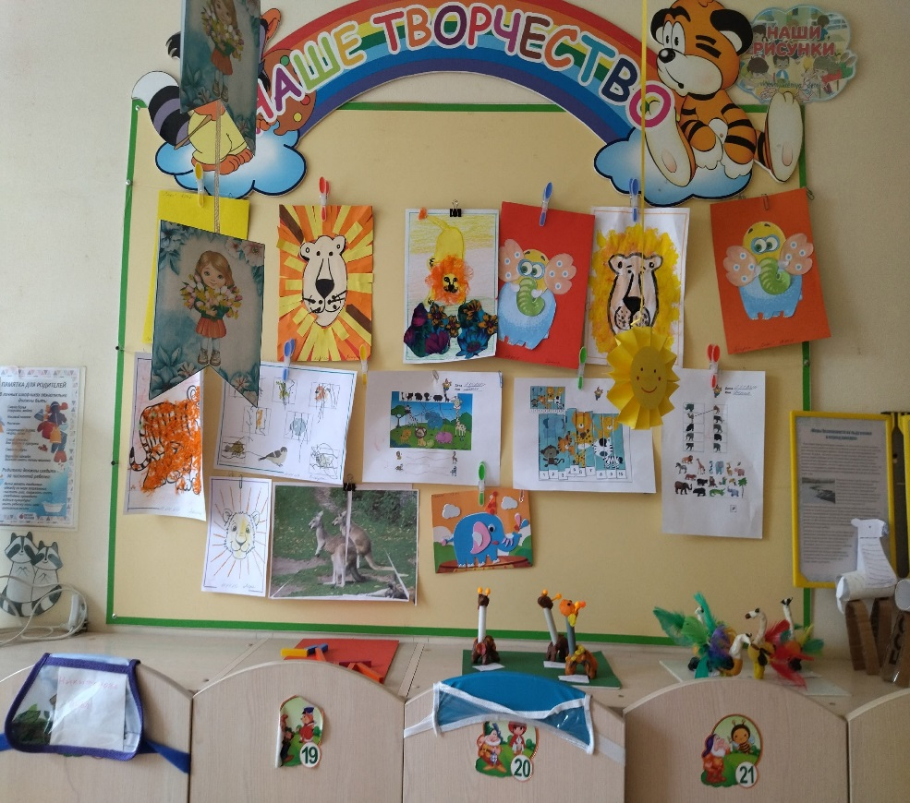
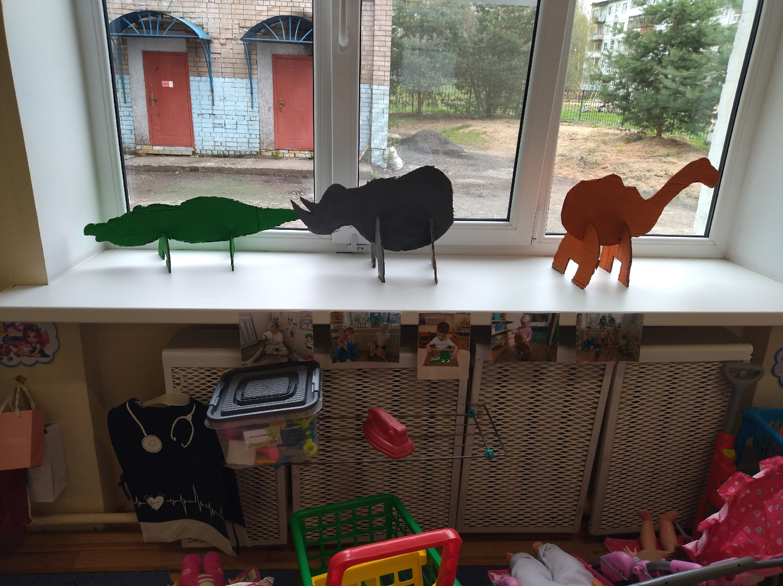
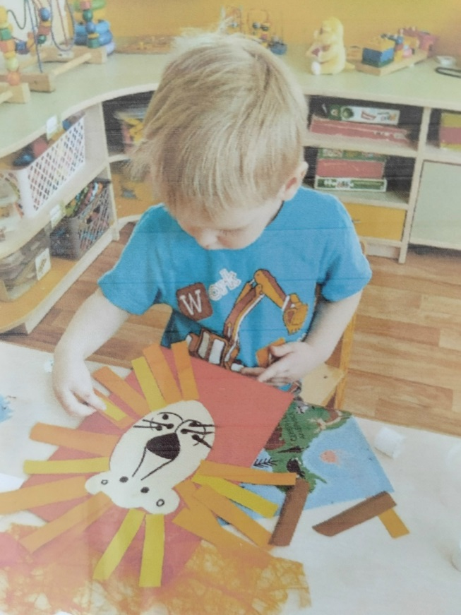
Совместное творчество: поделки на тему «Зоопарк»

Slide 10
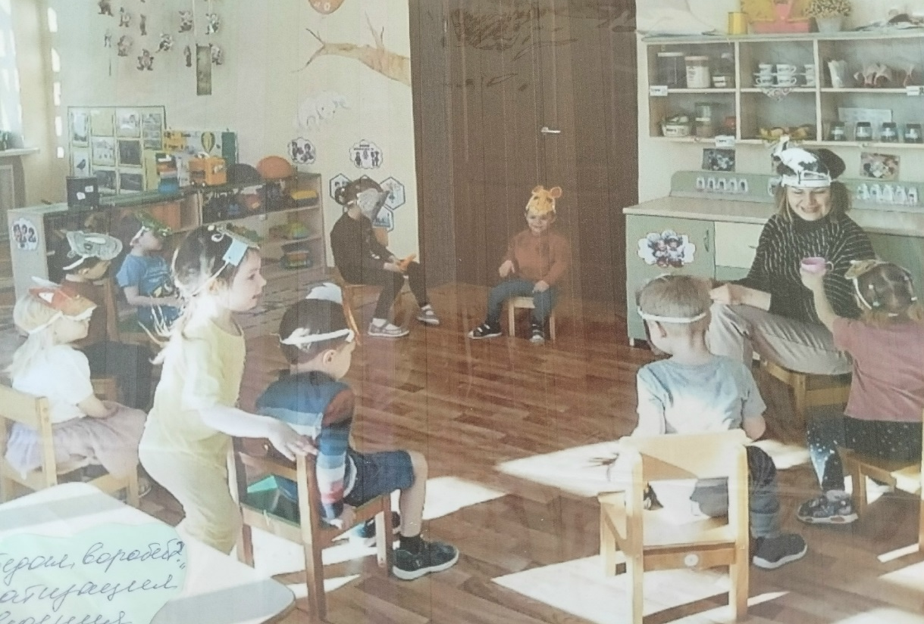
Театрализованное представление
«Где обедал воробей?».

Slide 11
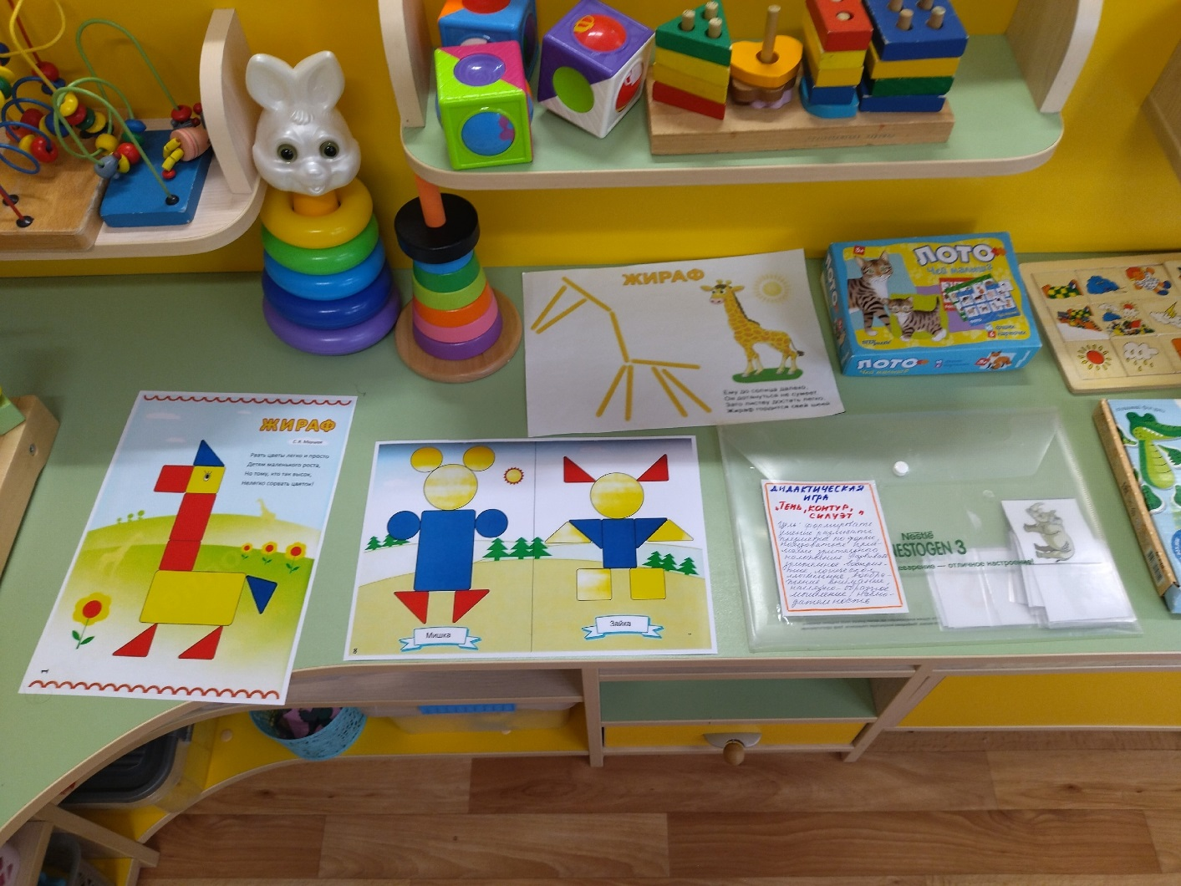
В манипулятивном центре дети играли в дидактические настольные игры, собирали разрезные картинки ,выполняли задание на индивидуальных карточках, выкладывали животных из геометрических фигур

Slide 12
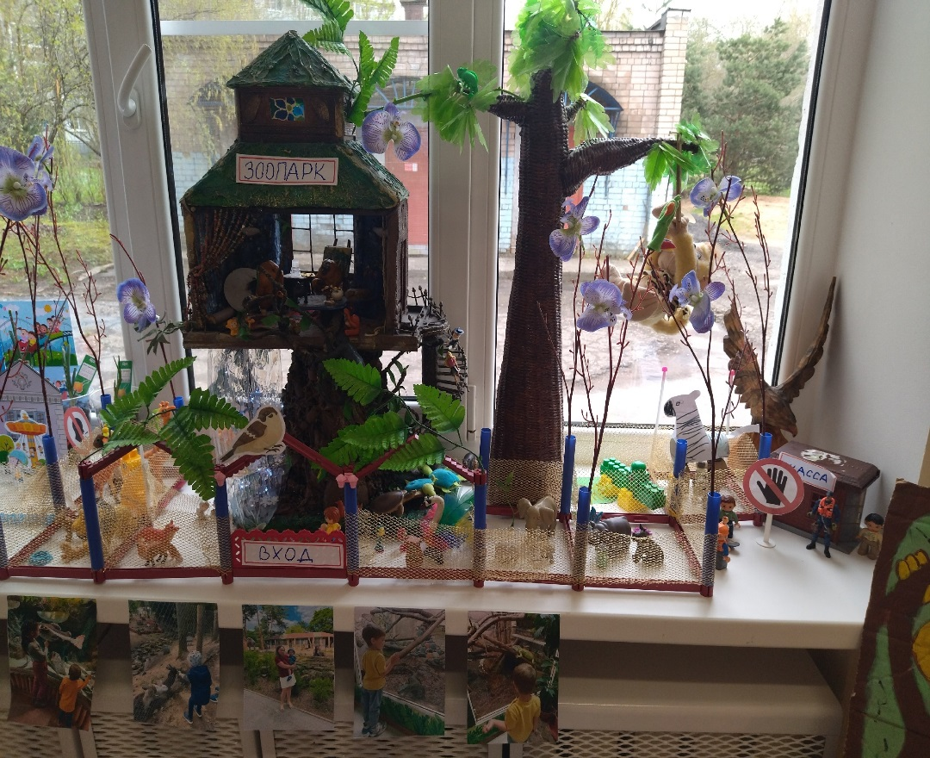
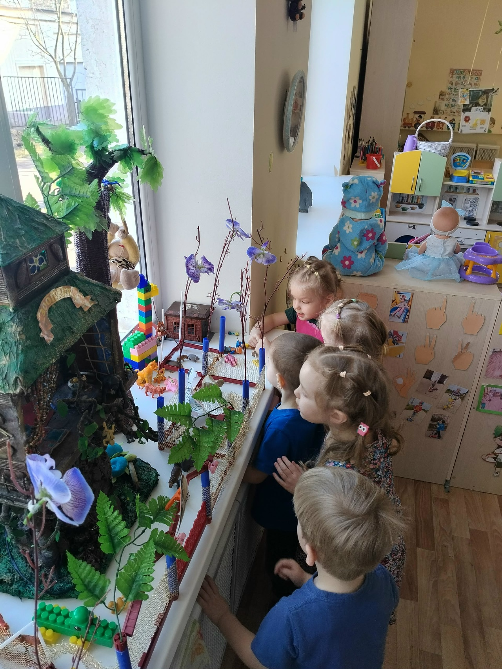
Вместе с детьми и родителями был создан макет «Зоопарк»

Slide 13
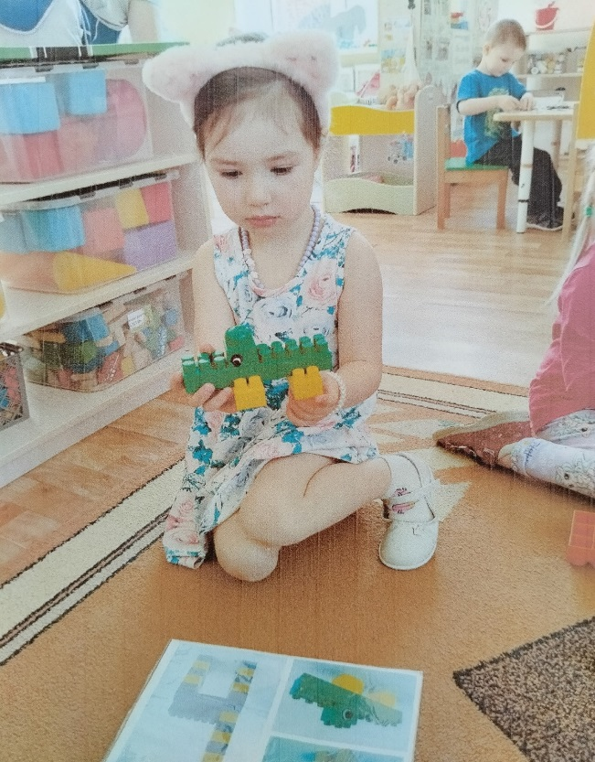
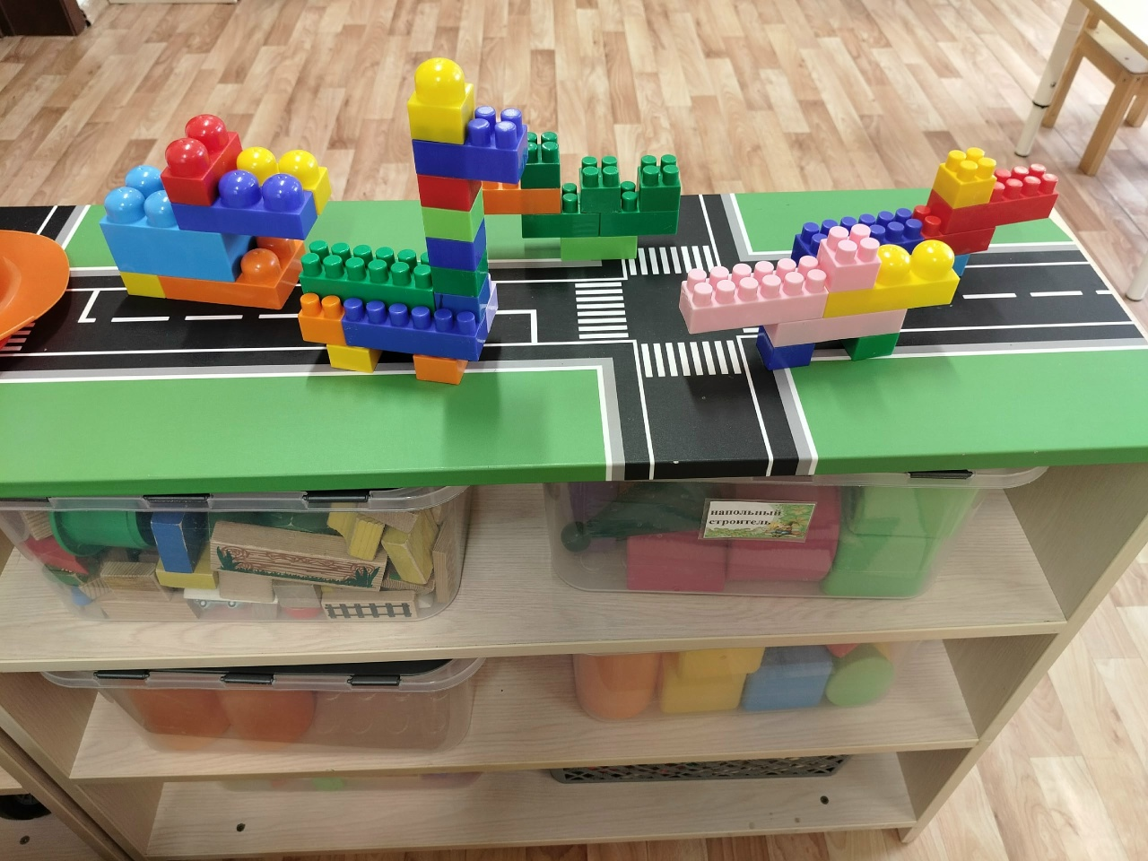
В центре строительства дети по схеме из лего создавали животных зоопарка

Slide 14
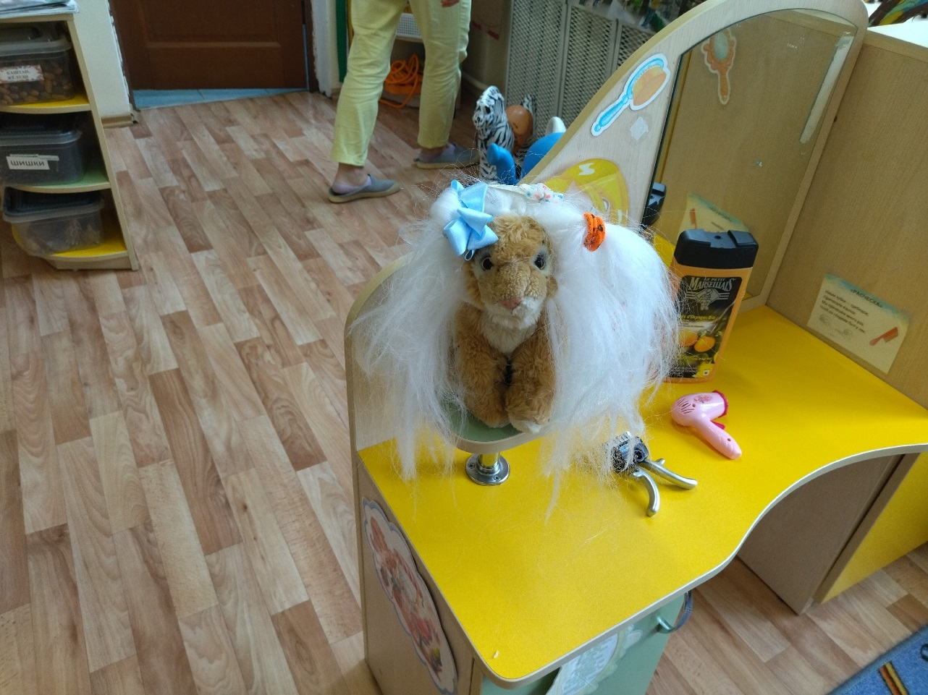
В центре сюжетно –ролевой игры играли в «Парикмахерскую для зверей», «Ветеринар» и др игры

Slide 15
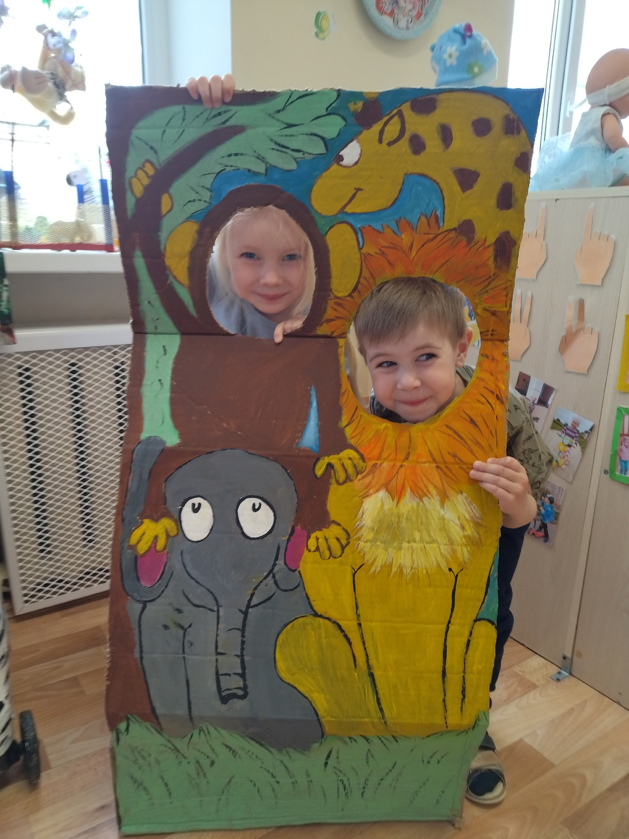
Воспитателями была создана фотозона «Мадагаскар»

Slide 16
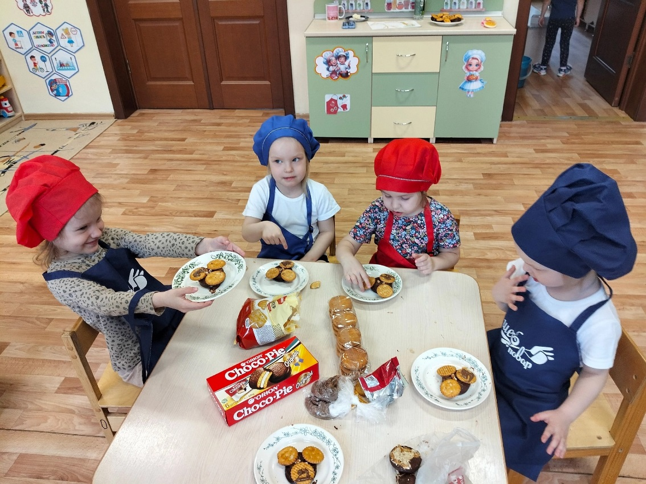
В центре кулинарии ребята вместе с воспитателями готовили печенье «Обезьянки»

Slide 17
Результаты проекта
• Дети расширили знания о животных, их особенностях.
• Научились применять математические навыки в игровых ситуациях (счёт, сравнение).
• Развили речевую активность, умение составлять описательные рассказы.
• Проявили интерес к конструированию и творчеству.
• Приобрели опыт совместной деятельности и ролевого поведения.

Slide 18
Спасибо за внимание

